Slide 1
Апробация новых учебных курсов для СПО: разработка приложений на платформе «1С:Предприятие»
Польский Дмитрий
Преподаватель, ГБПОУ «Лермонтовский региональный многопрофильный колледж

Slide 2
Ключевая идея
Главная цель обучения – РАБОТА по специальности.
Главная цель обучения – работа ПО СПЕЦИАЛЬНОСТИ.
Главная цель ОБУЧЕНИЯ – работа по специальности.
3 октября 2024

Slide 3
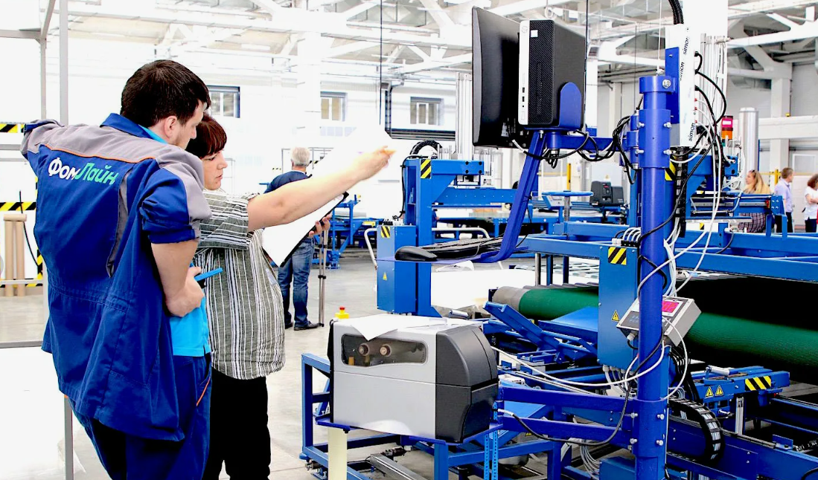
Взаимодействие с работодателями
1. Получаем требования от работодателя. Какие знания и навыки актуальны для начинающего программиста или стажера.
4. Работодатель получает грамотного сотрудника.
2. На основании этих требований формируется программа курса.
3. Приглашаем работодателя поучаствовать в работе со студентами.
3 октября 2024

Slide 4
«1С» <> Бухгалтерия.
1С Аналитика
Распознавание речи
Система взаимодействия
Сервисы ИТС
1С Предприятие. Элемент
Мобильная разработка
1С Шина
Bitrix24
… более 100 сервисов и технологий
3 октября 2024

Slide 5
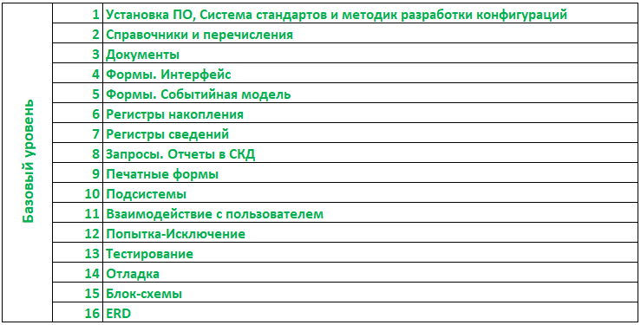
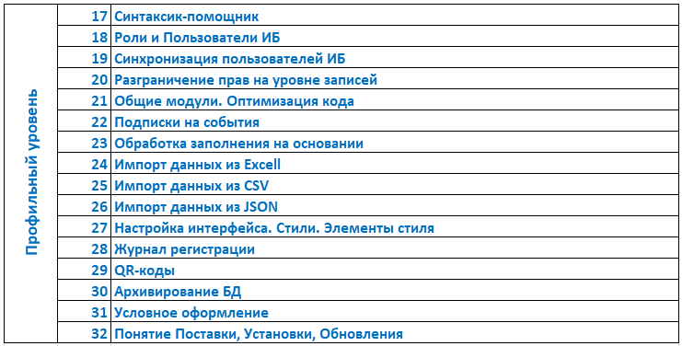
Программа курса подготовки к ДЭ
3 октября 2024

Slide 6
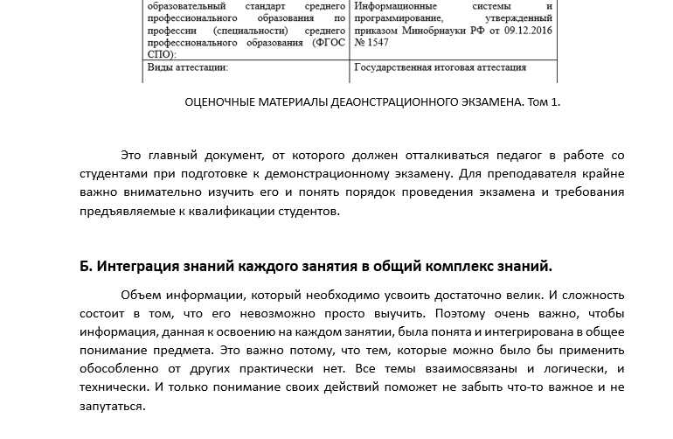
Методические рекомендации для педагога
3 октября 2024

Slide 7
Новые курсы
Курс по БСП
Администрирование
…
Расширения конфигурации
3 октября 2024

Slide 8
СПАСИБО ЗА ВНИМАНИЕ!
Польский Дмитрий
dmitry_polsky@mail.ru

